Slide 1

UML概述
PRD2017-G12
陈幼安 陈炜舜 陈欢生 陈妍蓝 朱天琦

Slide 2
小组分工介绍
组长：陈幼安 负责收集资料，参与讨论
组员：陈炜舜 负责收集资料，参与讨论
组员：陈妍蓝 负责整理制作，参与讨论
组员：陈欢生 负责收集资料，参与讨论
组员：朱天琦 负责收集资料，参与讨论

Slide 3
绩效
组长：陈幼安 70
组员：陈炜舜 71
组员：陈妍蓝 85
组员：陈欢生 72
组员：朱天琦 73

Slide 4
目录
CONTENTS
01
什么是UML及UML的发展历程
02
UML的组成部分
03
UML的13种图
04
面向对象方法与软件建模
05
问题
06
参考资料

Slide 5
1
什么是UML和UML的发展历程

Slide 6
什么是UML
UML（Unified Modeling Language,统一建模语言）
能够描述问题
描述解决方案
起到沟通作用
贯穿软件开发周期的每一个阶段
适于数据建模，业务建模，对象建模，组件建模

Slide 7
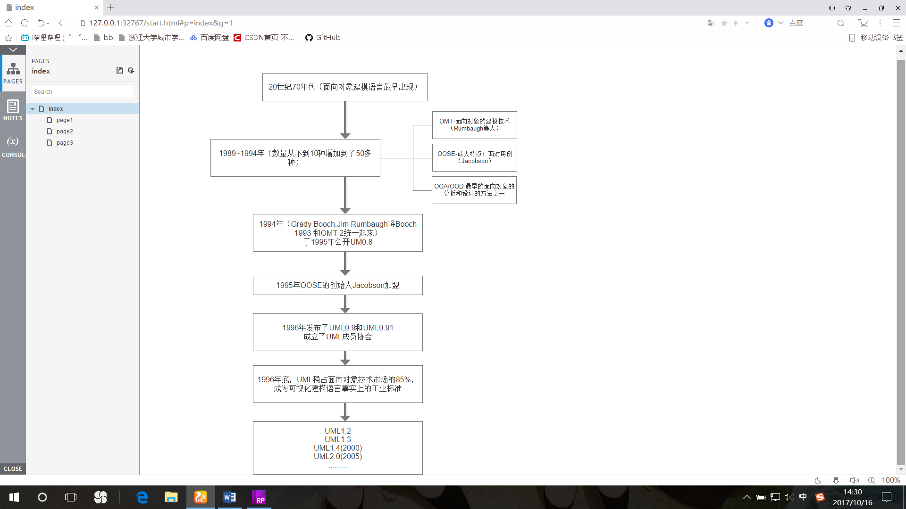
UML的发展历程

Slide 8
2
UML的组成部分
UML的组成主要有事物、图和关系。

Slide 9
事物：是UML中的重要组成部分
构件事物：是UML模型图的静态部分，描述概念或物理元素
类：对一组具有相同属性、操作、关系和语义的对象的抽象
接口：类或组件提供特定服务的一组操作集合
协作：事物间的相互作用的集合
用例：系统对一个特定的角色执行的一系列动作
构件：也称“组件”，物理上火可替换的系统部分
节点：描述基础硬件，运行时的物理元素
行为事物：是UML模型图的动态部分，描述跨越空间和时间的行为
分组事物：是UML模型图的组织部分，描述事物的组织结构，主要由 包来实现
注释事物：是UML模型的解释部分，用来对模型中的元素进行说明， 解释

Slide 10
图：是很多有相互关系的元素的组
用例视图（外部视图、用户视图、功能视图）：主要描述一个系统应该具备的功能
逻辑视图（静态视图、结构模型图）：主要用于描述在用例图中提出的系统功能的实现
并发视图（动态视图、进程视图）：从资源的有效利用、代码的并行执行以及系统环境中异步事件的处理等方面来考虑
组件视图（实现视图、物理视图）：描述系统的实现模块及它们之间的依赖关系
配置视图（部署视图）：显示系统的物理部署，位于节点上的运行实例的部署情况

Slide 11
关系：把元素紧密联系在一起
依赖：是两个模型元素间的语义关系，其中一个元素发生变化会影响另一个元素的语义。
关联：指明了一个对象与另一个对象间的关系。
泛化：一般化-特殊化的关系。
实现：一个类指定了又另一个类必须执行的约定

Slide 12
3
UML的13种图

Slide 13
用例图：从用户角度描述系统功能，并指出各功能的操作者
类图：更加直观地了解一个系统的体系结构
对象图：对象图是类图的实例，一个对象图是类图的一个实例
状态机图：描述一个实体基于事件反映的动态行为，显示了改实体是如何根据当前所处的状态对不同的事件做出反映
活动图：记录了单个操作或方法的逻辑，或者单个业务流程的逻辑
顺序图：描述了对象之间动态的交互关系，主要体现对象之间进行消息传递的时间顺序
通信图：描绘对象之间消息的移动情况来反映具体的方案

Slide 14
构件图（组件图）：描述代码部件的物理结构及各部件之间的依赖关系，有助于分析和理解部件之间的相互影响程度
部署图（配置图）：描述系统中的硬件和软件的物理配置情况的系统体系结构
包图：展现模型要素的基本组织单元，以及这些组织单元之间的依赖关系。
组合结构图：描述系统中的某一部分的内部内容。
交互概览图：直观表达一组相关顺序图之间的转向逻辑
时间图：可选的交互图，展示交互过程中的真实时间信息，具体描述对象状态变化的时间点以及维持特定状态的时间段。

Slide 15
图的分类
图片来源于：《UML2基础、建模与设计教程》表1.1

Slide 16
4
面向对象方法（Object Oriented）
与软件建模

Slide 17
面向对象方法（Object Oriented）
为了提高软件系统的稳定性、可修改性和可重用性，人们在实践中逐渐创造出软件工程的一种新途径——面向对象方法。
要点：
a) 客观世界有各种对象组成，任何事物都是对象，复杂的对象可以有简单的组合而成
b) 把所有对象都划分成各种对象类，每个对象类都定义了一组数据和一组方法，数据用于表示对象的静态属性，是对象的状态信息
c) 按照子类和父类的关系，吧若干对象类组成一个层次系统
d) 对象之间彼此通过消息进行联系

Slide 18
面向对象开发分成以下4个阶段
(1) OOA（Object-Oriented Analysis面向对象分析）系统调查和需求分析，分析问题并求解，通过识别并筛选对象，标识对象的属性，识别对象的行为来进行分析。
(2) OOD（Object-Oriented Design 面向对象设计）整理问题，对第一阶段结果进一步抽象、归类整理。提出程序设计的思路和方法，对算法进行设计
(3) OOP（Object-Oriented Program 面向对象编程）
(4) OOT（Object-Oriented Test 面向对象测试）发现程序中的错误，进行改正，使得系统更健壮

Slide 19
软件建模概述
建模是为了更好的理解正在开发的系统。
软件建模是开发优秀软件的一个核心工作，是要把设计的结构和系统的行为联系起来，并对系统的体系结构进行可视化和控制。
要达到的目的
1） 有助于按照实际情况或安装所需要的样式对系统进行可视化
2） 规约系统的结构或行为
3） 给出了知道构造系统的模板
4） 对做出的决策进行文档化

Slide 20
5
问题

Slide 21
问题
（开放题）看了这本书的前面部分内容后，谈谈你对UML的认识与体会。
简述面向对象的开发过程
什么是建模，你身边有什么可以利用建模解决的问题？

Slide 22
6
参考资料

Slide 23
参考资料
《UML2基础、建模与设计教程》 杨弘平等编著 清华大学出版社出版

Slide 24
Thanks

